Slide 1

BATTLE SIMULATOR
PROYECTO FINAL
Victor Merchan Ventura
Alex Larios Almendros
Marc Gómez Vílchez
AMS1 2020/21

Slide 2
Índice
1-Tecnologías utilizadas
2-Base de Datos
3-Diagramas Activitats/Casos de uso
4-Programación

Slide 3



1-Tecnologías utilizadas
Lenguaje de Programación
Lenguaje de Base de Datos

Slide 4
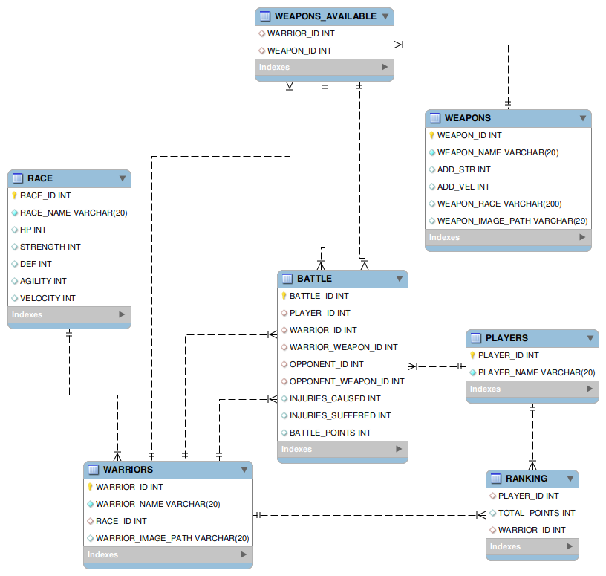
2-Base de Datos
DIAGRAMA DE
ENTIDAD-RELACIÓN

Slide 5
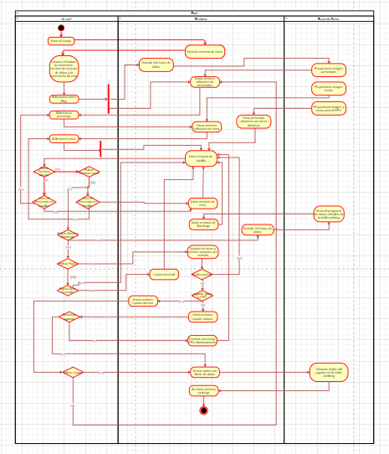
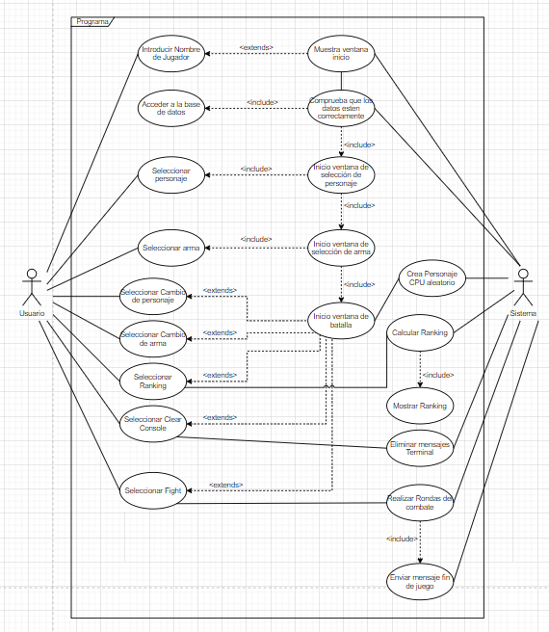
3-Diagramas Activitats/Casos de uso
Antes de Comenzar a programar:
-Diagrama de Actividades:
-Diagrama de Casos de uso:

Slide 6
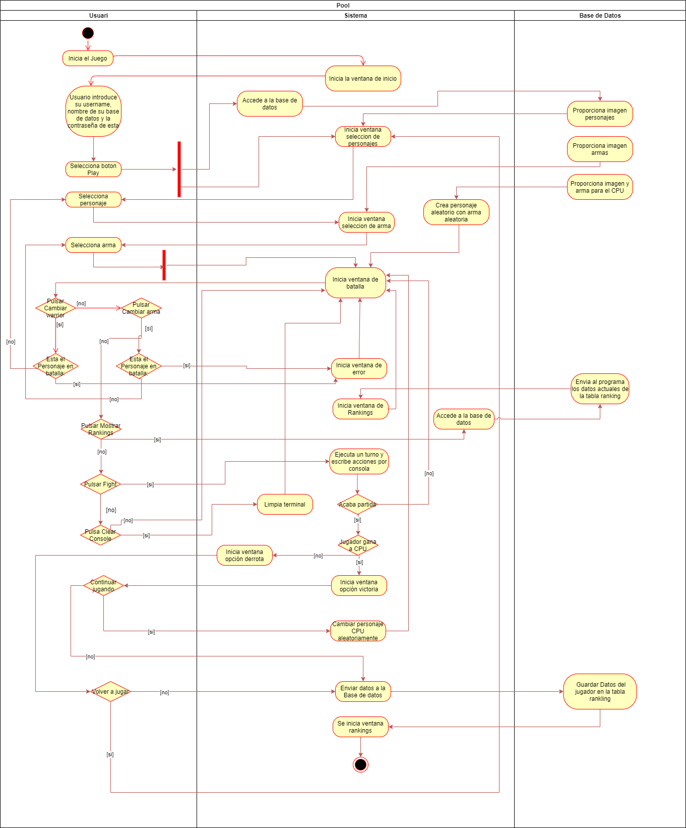
Diagrama de actividades:

Slide 7
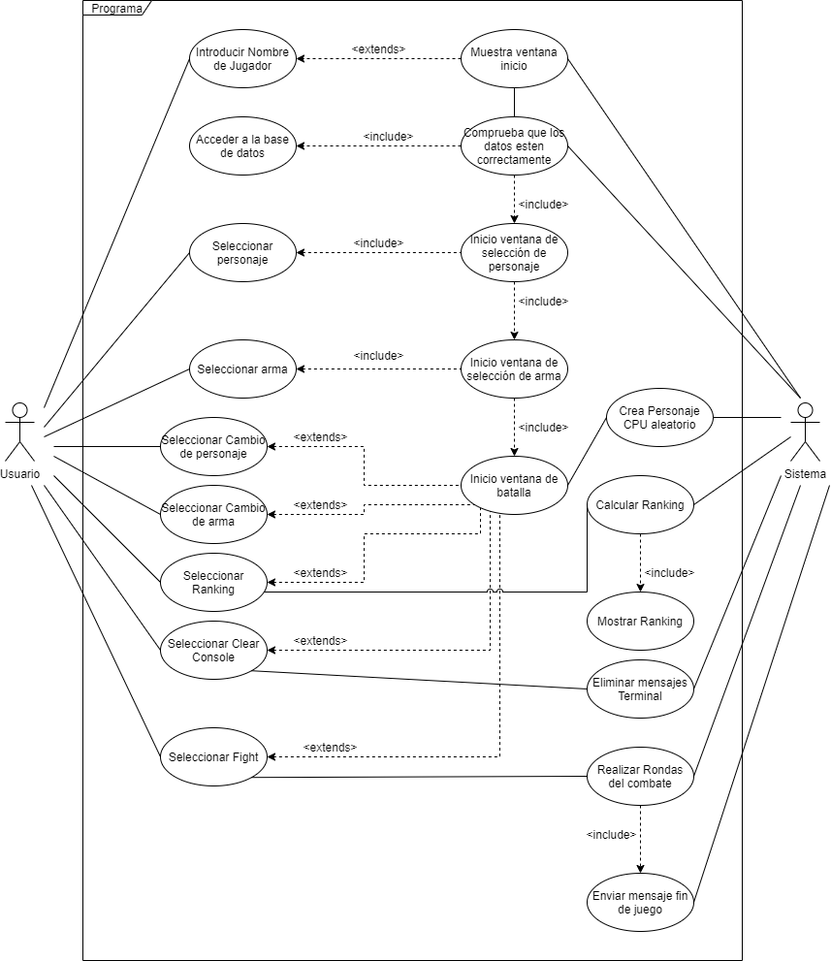
Diagrama de casos de uso:

Slide 8

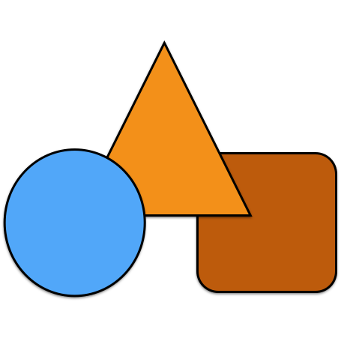
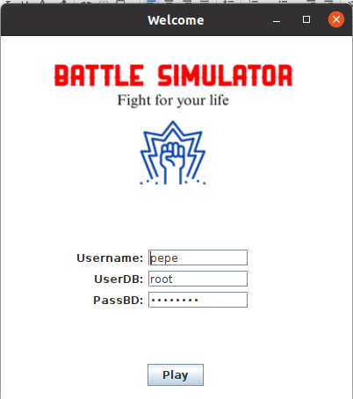

4-Programacion
POO Java con SQL Local Librería Swing

Slide 9

https://github.com/victormerch/Proyecto-Final-AMS1

